Slide 1
政府資料開放推動現況
及後續推動作法
國家發展委員會
106年7月5日

Slide 2



大 綱
推動
現況
後續
推動作法

Slide 3
推動現況
建立政府資料開放諮詢機制
訂定行政院所屬二級機關資料開放諮詢小組運作指引
完備信賴之資料開放環境
訂定政府資料品質提升機制運作指引
建立跨部會資料標準研訂機制
公私跨域合作應用推廣
我國政府資料開放國際評比
訂定政府資料開放諮詢小組設置要點
訂定政府資料開放相關規範
訂定個人資料去識別化國家標準
辦理民間資料應用競賽及新創公司輔導
擴增政府資料開放國際合作範圍
訂定政府資料開放授權條款

Slide 4
訂定二級機關資料開放諮詢小組運作指引
召開會議
開會頻率：中央二級機關諮詢小組，每季以召開1次為原則，每年不低於2次，並得視需要召開臨時會議。
議事重點
策略規劃、資料盤點、溝通推廣、資料品質
會議召開後10個工作日為原則，機關應將會議議程、會議資料、會議紀錄草稿等資料等資料，提供委員及與會相關人參閱。並於會議召開後14個工作日內開放於政府資料開放平臺，供外界檢視。
會議資料：機關至少於會議召開前5個工作日，將會議議程、會議資料草案及資料盤點表提供委員及與會相關人員參閱。
會議紀錄：應載明各方意見，以記名、公開為原則。
提報機關資料開放推動成果至行政院諮詢小組備查。
會議資料 開放

Slide 5
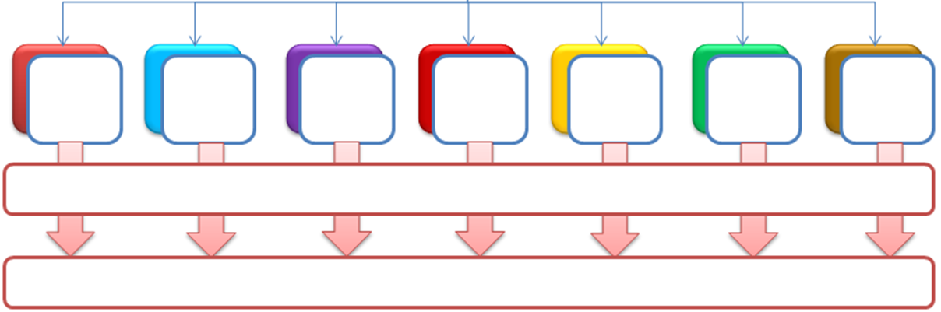
建立跨部會資料標準研訂機制
建立政府資料標準推動跨部會工作圈
DIGI⁺小組-數位國家分組
成員組成 | 主要工作
國發會 主責機關代表 | 協調確認領域主責機關，逐步訂定各領域標準 文件標準
主責機關 相關機關代表 產學研相關代表 標準制度專家學者 | 研擬領域資料標準 領導業管領域工作圈
政府資料標準
跨部會工作圈
戶役
政
地政
財稅
商工
公路
監理
勞保
防救
災
……
主責機關籌組領域資料標準工作圈
領導相關機關研擬資料標準

Slide 6

開放知識基金會全球資料開放指標(Global Open Data Index )評比我國結果概況
我國政府資料開放國際評比
開放資料指標項目 |  | 排名
英文名稱 | 中文名稱 | 2016/2017 (本次) | 2015年 | 2014年 | 2013年
整體評比 |  | 1 | 1 | 11 | 36
Government Budget | 政府預算 | 1 | 1 | 22 | 18
National Statistics | 國家統計 | 1 | 1 | 60 | 41
Procurement (2015新增) | 政府採購 | 1 | 1 | NA | NA
National Laws (本次更名，前次為Legislation) | 國家法律(法律規範) | 21 | 1 | 12 | 10
Administrative Boundaries (本次新增) | 行政邊界 | 1 | NA | NA | NA
Draft Legislation (本次新增) | 法規草案 | 1 | NA | NA | NA
Air Quality (本次更名，前次為Pollutant Emissions) | 空氣品質(汙染排放) | 1 | 1 | 6 | 47
National Maps | 地理圖資 | 1 | 1 | 20 | 43
Weather forecast (2015新增) | 天氣預報 | 1 | 7 | NA | NA
Company Register | 公司登記 | 1 | 1 | 5 | 46
Election Results | 選舉結果 | 1 | 1 | 51 | 33
Locations (2015年更名，前為Postcodes / Zipcodes) | 位置資料(郵遞區號) | 1 | 49 | 10 | 8
Water Quality (2015新增) | 水質 | 2 | 1 | NA | NA
Government Spending | 政府支出 | 13 | 8 | 15 | 19
Land Ownership (2015新增) | 土地所有權 | 1 | 53 | NA | NA
Transport Timetables | 交通時刻 | 取消評核 | 取消評核 | 1 | 49
Health performance (2015新增) | 健康效能 | 取消評核 | 取消評核 | NA | NA
Notes:
http://global.survey.okfn.org/

Slide 7
大 綱
推動
現況
後續
推動重點

Slide 8
後續推動重點
帶動地方政府擴大推動資料開放
建立政府資料品質提升運作機制
建立政府資料開放優質標章暨深化應用獎勵措施
訂定共通性應用程式介面規範
修正政府資料開放相關規範

Slide 9
帶動地方擴大政府推動資料開放 (1/4)
經濟部工業局自105年8月8日起啟動「加速地方政府開放資料與應用加值計畫」，目標提升地方政府開放資料集數量、品質，鼓勵民間運用資料發揮創意，並透過建立地方應用示範案，形成地方政府、社群與民間企業合作之示範模式。
資料面問題:
該開放何種資料
無資料整備能力人員
應用面問題:
缺乏產業、社群合作管道
無可說明之應用案例
重點工作：
組成專家顧問團，進行縣市觀察，提供諮詢服務
辦理教育訓練，提高公務人員與在地單位認知
推動地方政府與業者合作，建立地方型應用示範案
與地方政府及社群合作舉辦地方黑客松
籌組民間專家顧問團，完成22縣市開放資料推動機關、機制與現況觀察，協助13項常見問題解答，並研擬34項共通性資料集清單及欄位建議，供地方政府參考，預計7-9月推動開放。
專家顧問
諮詢服務
針對地方推動程度、需求，辦理臺北、高雄、臺南、苗栗、彰化5場次教育訓練，共312人次參與，平均滿意度90%以上，並透過活動，蒐集156筆公部門建議開放項目，後續將與專家討論運用方式，作為下階段潛在推廣項目。
教育訓練

Slide 10
帶動地方政府擴大推動資料開放 (2/4)
運用建立示範案，以應用帶動區域發展，形成地方政府、社群與民間企業合作之資料服務生態系
地方示範案
由地方政府負責，同時搭配業者，共同申請「地方型資料應用服務示範案」，配合地方政府開放資料推動工作，結合地方特色或地方政府施政重點議題，由業者建立創新型態之應用與服務。
總計通過7案，包括：宜蘭縣(文化觀光)、基隆市(觀光)、新北市(公共衛生)、臺中市(交通)、嘉義縣(觀光)、臺南市(農業)、高雄市(交通)，預計帶動超過200項地方政府資料集開放或品質改善，及帶動資料服務使用12萬人次。
創新黑客松
以各地方政府施政議題為主題，透過黑客松競賽協助地方政府提升資料品質，並協助地方政府解決問題
議題/辦理地點
競賽方式
辦理現況
1、2場次議題：
人口變遷、環境汙染、交通觀光
(嘉義縣；6/10、7/16)
地方開放資料戰
資料清理
資料視覺化
開放資料黑客松
應用解決方案
6/10 地方開放資料戰：
共29隊、113人參加
清理組：完成21個資料集回饋到政府資料開放平臺。
視覺化組：完成15件視覺化作品。
3、4場次議題：
跨生活圈(規劃中)
7/16 開放資料黑客松：
截至6/30有29隊報名參加。

Slide 11
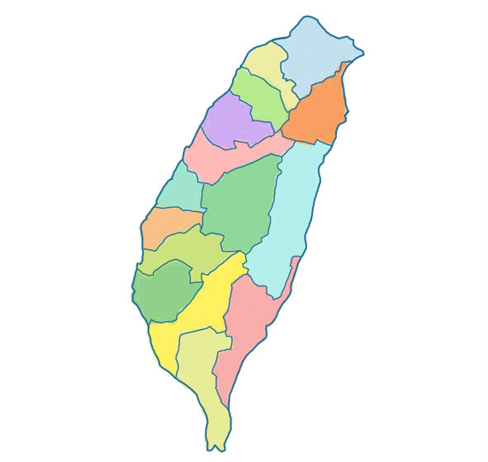
帶動地方政府擴大推動資料開放 (3/4)
地方型應用示範案各地方政府推動單位與發展議題
構建公衛資料標準與管理
提供民眾一站式檢索服務
新北市政府衛生局
众社企
加速海洋、漁業資料開放
推動海洋觀光遊憩發展
基隆市產業發展處
豐趣科技
推動文化資料保存
提升在地觀光深度
宜蘭縣政府文化局
采威國際
整合官民即時道路資訊
強化交通引導與行車效率
臺中市政府資訊中心
景翊科技
結合2018嘉義燈節
發展在地旅遊導覽服務
嘉義縣政府綜規處
大容電腦
運用影像資料分析技術
提升農損勘查與評估效率臺南市政府農業局
宸訊科技
推動民間車隊資料開放
推廣多元計程車政策
高雄市政府交通局
創代科技

Slide 12
帶動地方政府擴大推動資料開放 (4/4)
推廣共通性資料集，並以座談會型式提供諮詢服務
預計7~9月份辦理專家諮詢座談會，邀請各地方政府業務單位推廣開放34項共通性資料集，並提供專家諮詢服務，協助縣市校對欄位一致性。
促進地方政府運用資料發展創新服務
結合黑客松獲獎團隊、在地學研與新創團隊，推動其參與地方政府開放資料工作，幫助地方政府提升資料蒐集、處理與應用能力。

Slide 13
建立政府資料品質提升運作機制 (1/2)
8/16【資料品質檢測系統正式上線】
初測階段
於6月底將各機關初測結果，寄送各部會。
輔導改善階段
各機關參考測試結果進行資料(集)修正。
複測階段
預計於第4季進行資料品質複測，並將結果寄送各部會。
106年6月
106年第3季
106年第4季
107年~
輔導期
強化期

Slide 14
建立政府資料品質提升運作機制 (2/2)
政府資料開放平臺資料品質初測情形
檢測指標 | 中央機關 通過率 | 地方政府 通過率
連結有效性 | 93% | 95%
資料資源能否直接下載 | 80% | 90%
是否屬結構化檔案類型 | 42% | 65%
詮釋資料編碼描述與資料相符 | 31% | 61%
詮釋資料欄位描述與資料相符 | 3% | 3%

Slide 15



建立政府資料開放優質標章暨深化應用獎勵措施
金質獎
應用獎
人氣獎
資料開放
資料開放
資料開放
提升資料品質
型塑公私協力
開放高價值資料
鼓勵各機關提升資料品質，提供正確、易用、結構化之資料，強化政府資料之可用性。
鼓勵各機關提升資料應用及分析之能力，進而善用資料強化政府決策品質，並型塑公私協力應用示範案例。
鼓勵各機關踴躍開放高價值、符合民間所需資料，以提升政府透明治理、並驅動資料經濟發展。

Slide 16
訂定共通性應用程式介面規範 (1/2)
目的
  為擴大政府資訊服務效益，並保有各系統API開發彈性，爰導入國際Open API Initiative組織之OpenAPI Specification 標準，提供機器可讀之標準格式API說明文件。
API
REST
JSON
Open Data
Open Data by API
XML
SOAP
Open Data by file

Slide 17
訂定共通性應用程式介面規範 (2/2)
應用範圍
  本規範適用於可資料讀取／寫入之應用程式介面(API)，為使API具有共通性之特性，有對外提供服務或其傳輸資料內容不涉及機敏性之API優先適用，應提供符合OAS標準之說明文件。
  不論該API所使用之授權及存取限制，均可採OAS標準進行描述。
實施方式
  搭配工程會修正「資訊服務採購契約範本」以及「機關委託資訊服務廠商評選及計費辦法」推動。

Slide 18
修正政府資料開放相關規範
緣由：
為使政府資料開放相關規範契合運作現況，爰檢討修正行政院及所屬各級機關政府資料開放作業原則修正草案及行政院及所屬各機關政府資料分類及授權利用收費原則第三點修正草案。
  歷程
    已於106年5月22日邀集中央二級機關召開推動政府資料開放106年度第2次工作小組會議，並提案討論修正上述2項原則。
    規劃於本次行政院資料開放諮詢小組會議提案討論後，續報院核定並頒布施行。

Slide 19

簡報完畢

